Slide 1
HERZLICH WILLKOMMEN
ZUM 10. IMST-FACHDIDAKTIKTAG INFORMATIK <> DGB

Slide 2
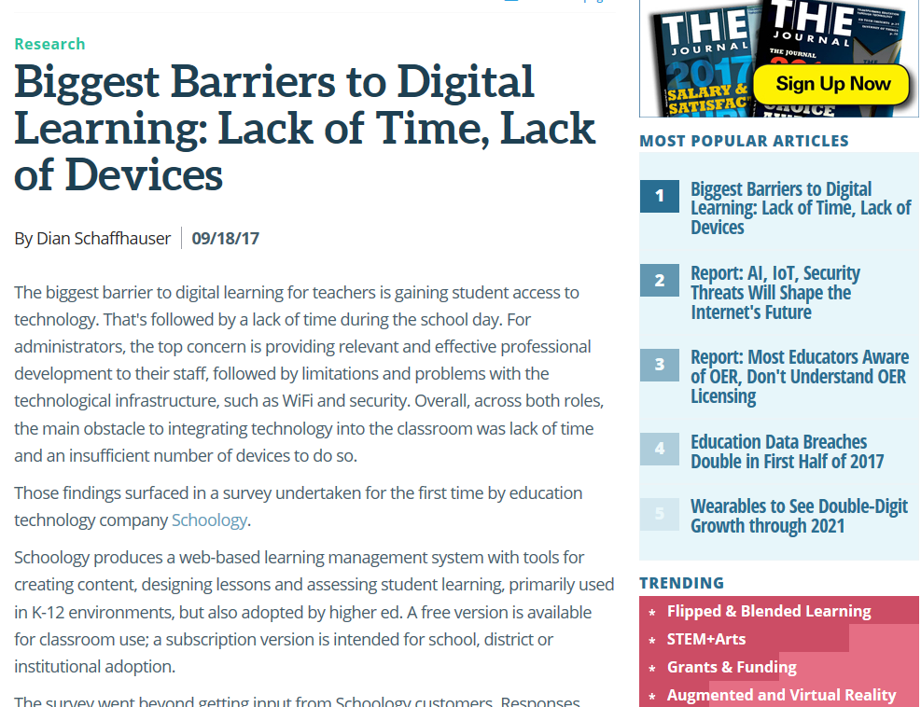

Slide 3
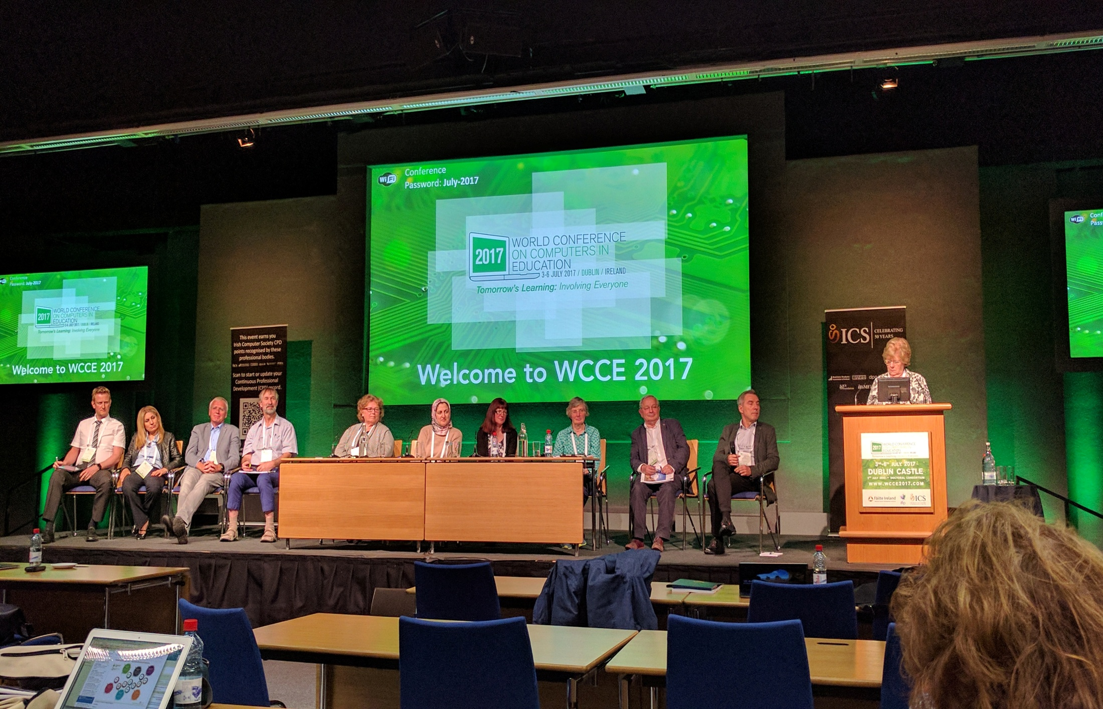
Über den Spagat einer Podiumsdiskussion einer sog. „World Computer Conference“ (DUBLIN, Juli 2017) …

Slide 4
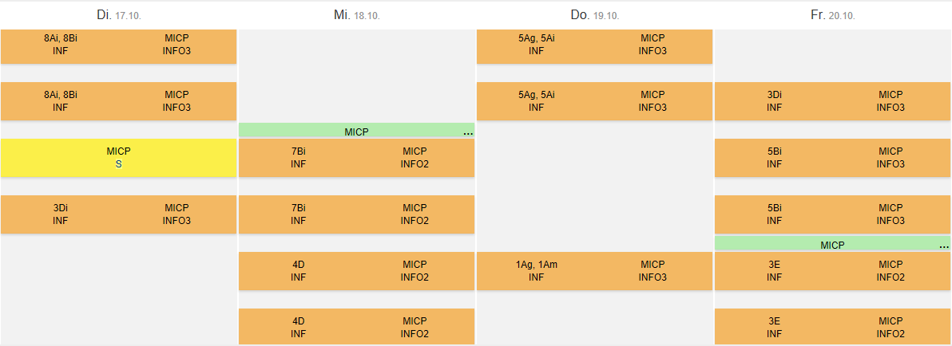
… in die Ebenen des Klassenkampfes (VÖLKERMARKT, September 2017)

Slide 5
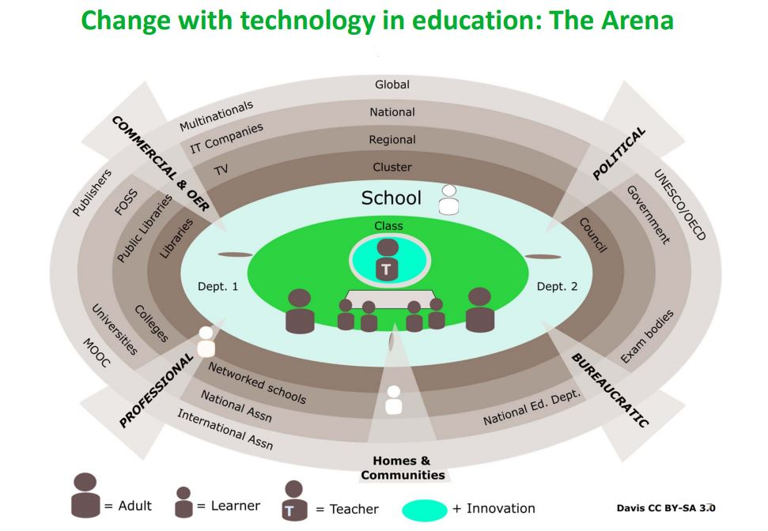
IFIP

Slide 6
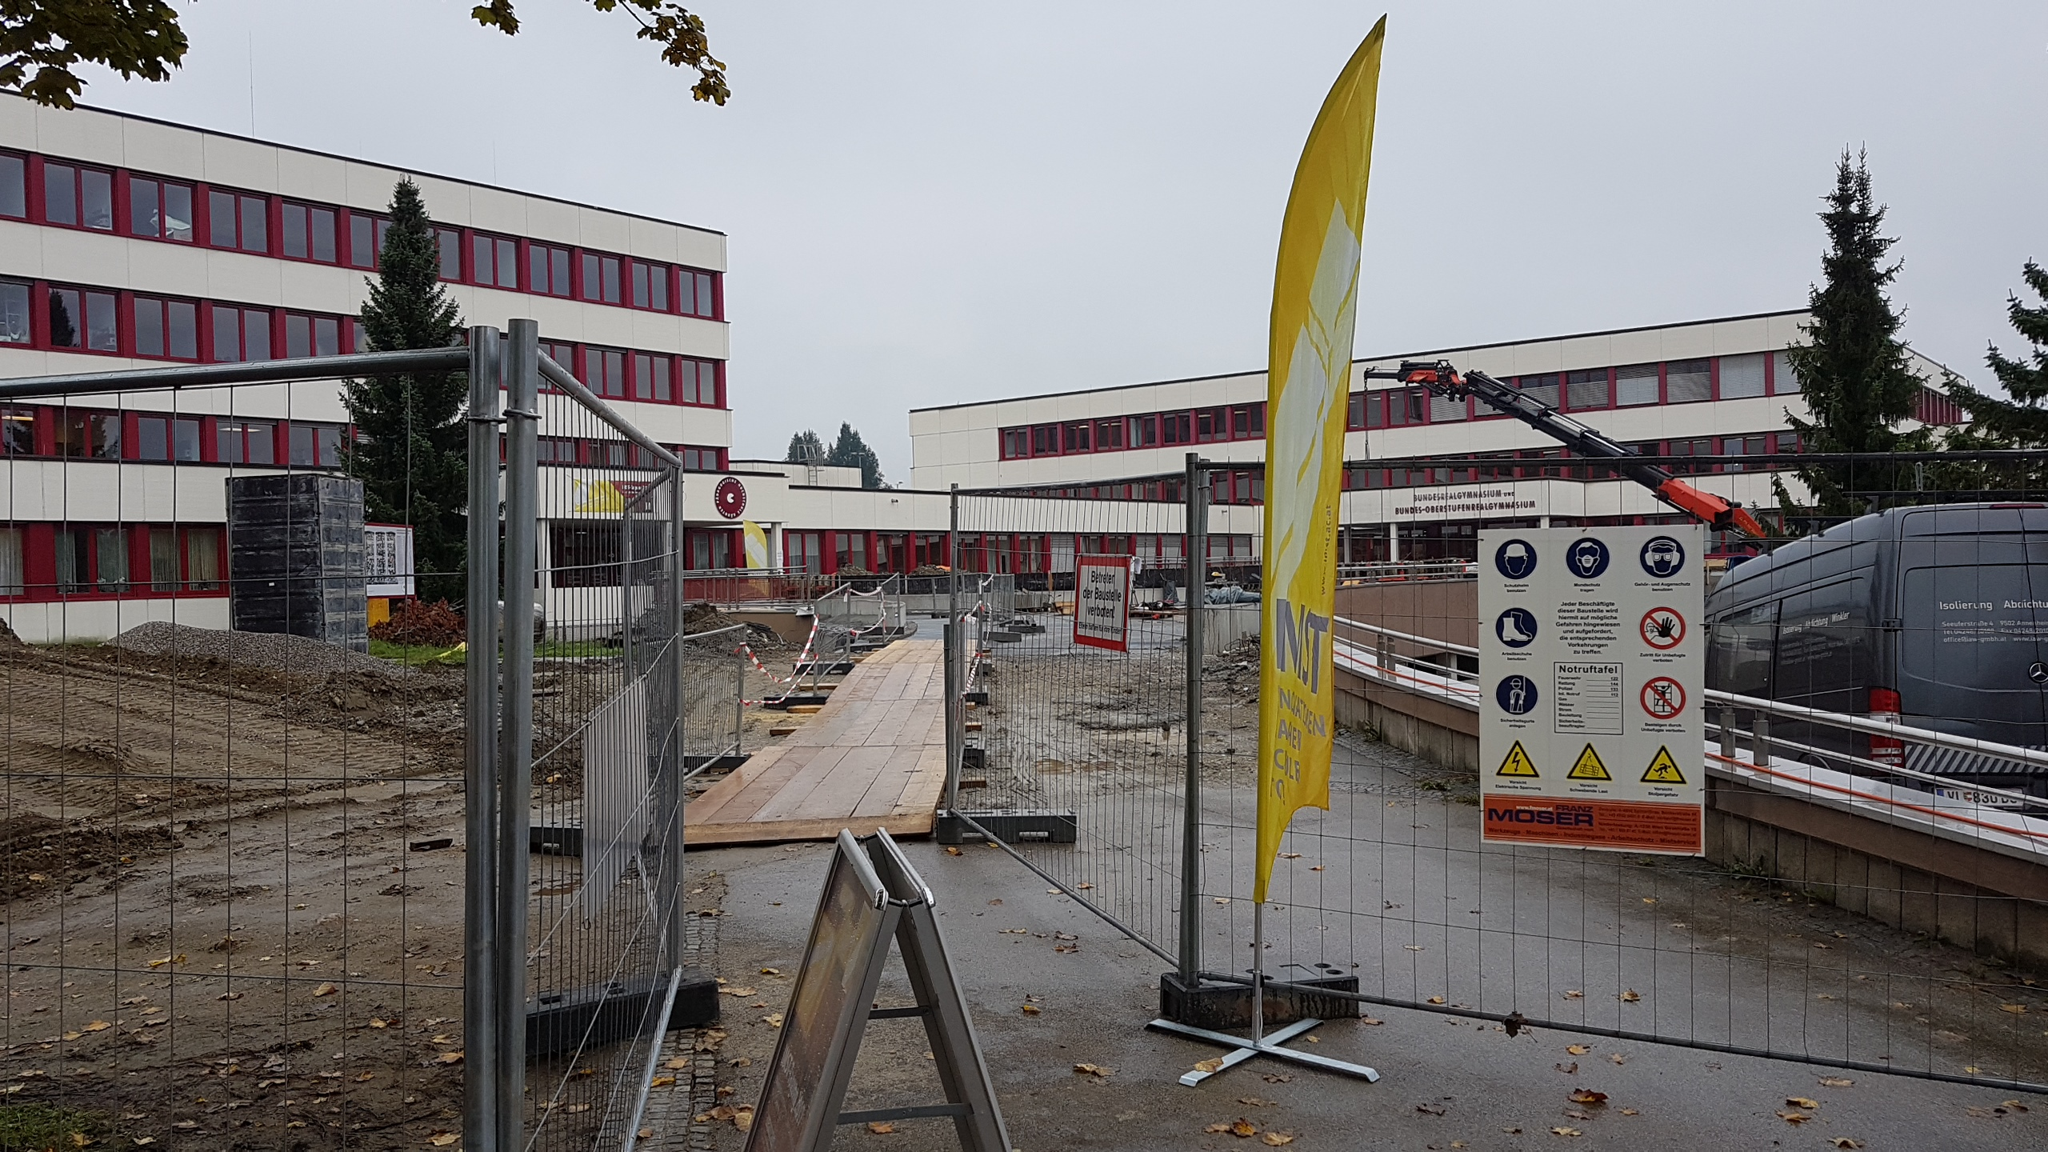
WOHIN MAN AUCH BLICKT … NUR BAUSTELLEN ;-)

Slide 7
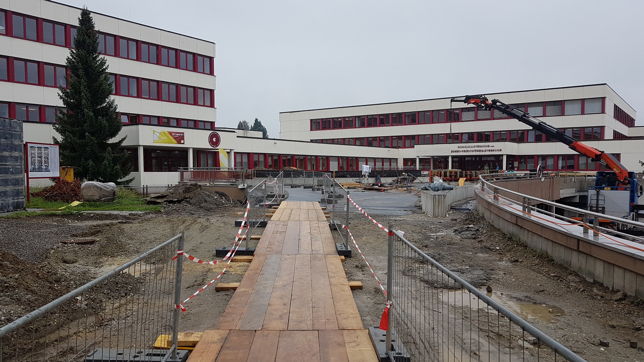

Slide 8
DATENLEITUNG 155 IT-BEAUFTRAGTER 007

Slide 9
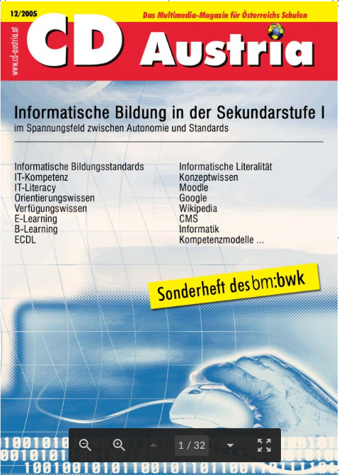
2005
2011

Slide 10
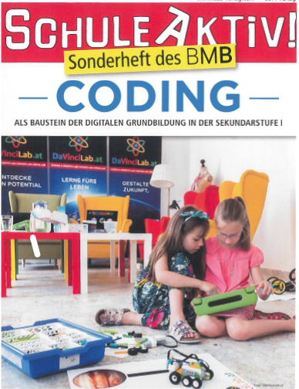
2016
2017

Slide 11
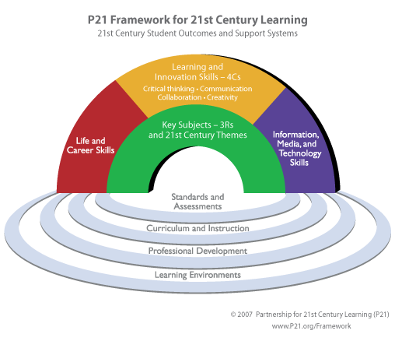
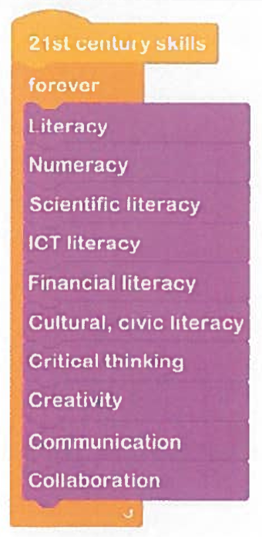
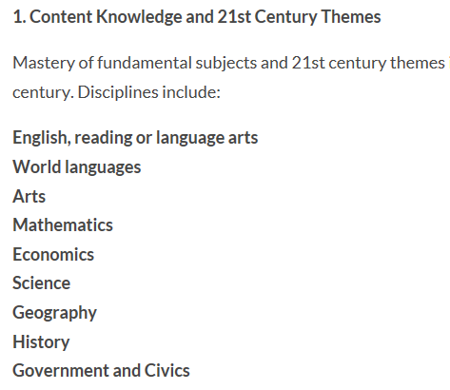
World Economic Forum, 2017

Slide 12
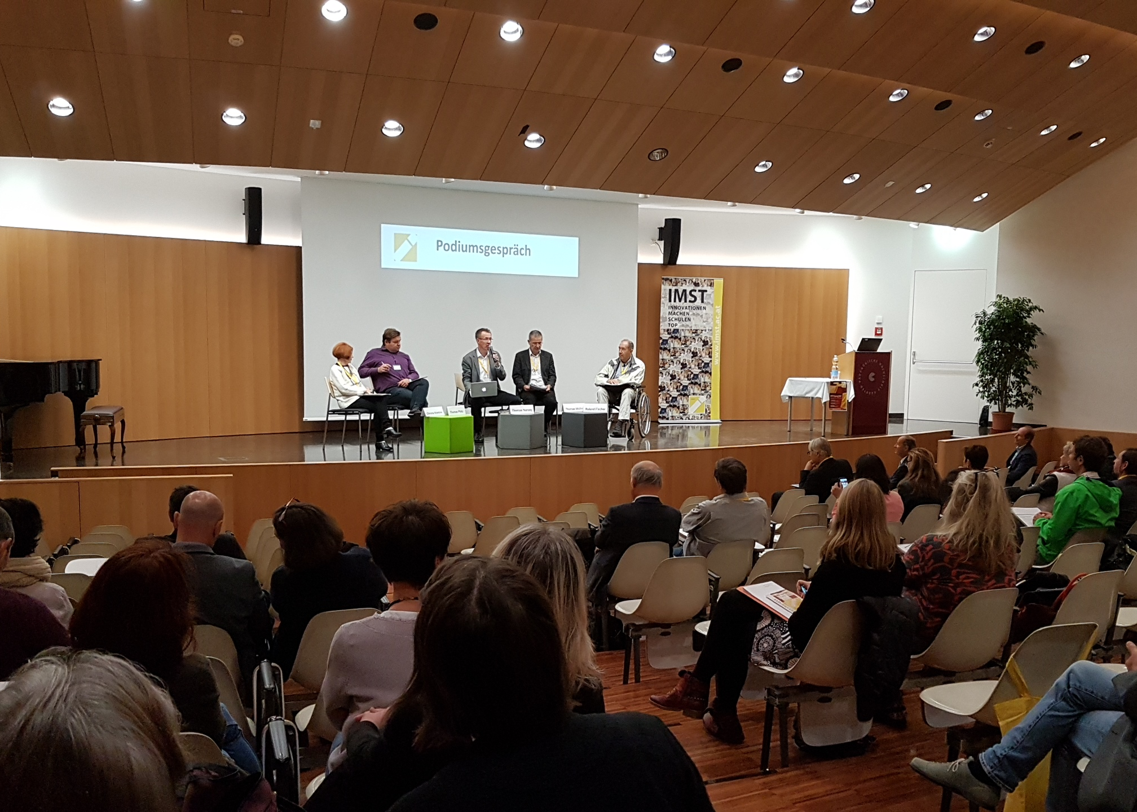

Slide 13
GRUND

Slide 14
Gemeinsamkeiten:
Stärkung des FACHWISSENS
Stopp dem KOMPETENZWAHN
Was noch?

Slide 15
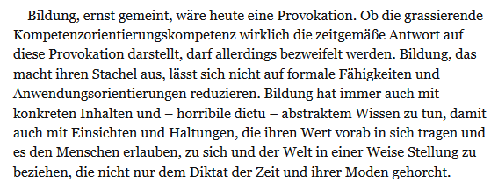

Slide 16
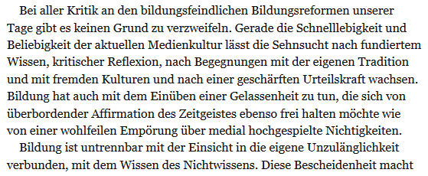

Slide 17
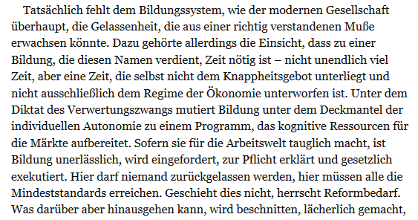

Slide 19
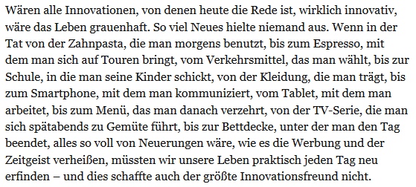

Slide 20
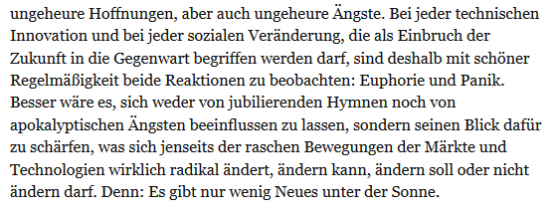

Slide 21
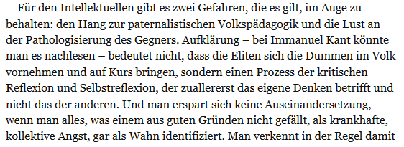

Slide 22
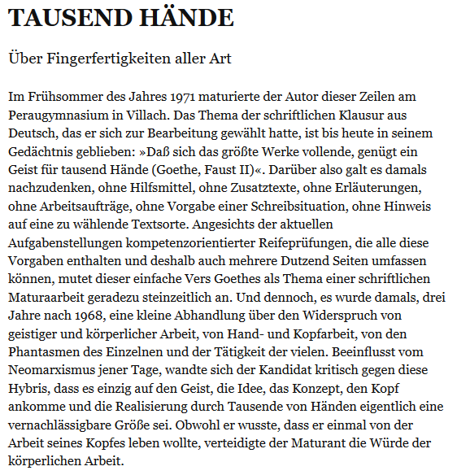

Slide 23
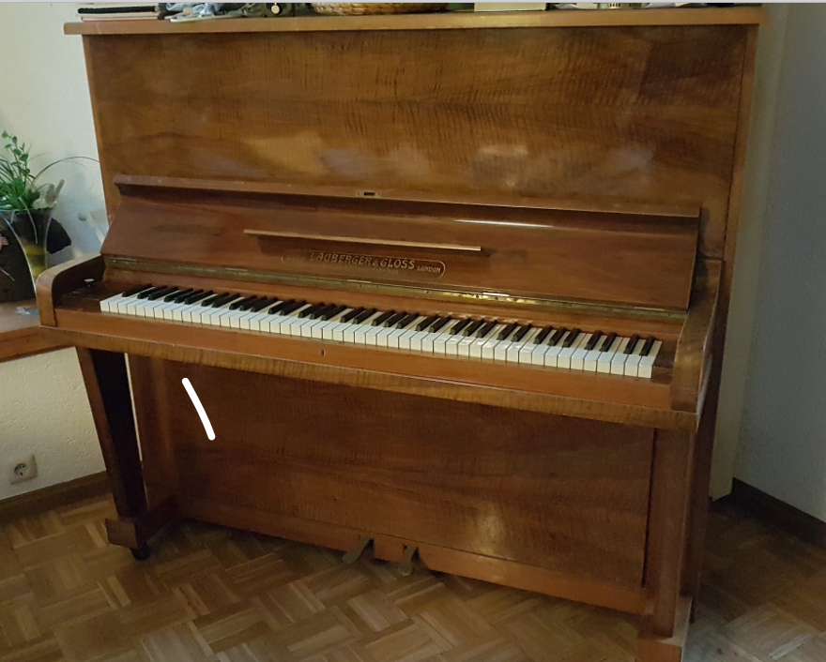
Was hat das mit dem Grundbildungskonzept zu tun?

Slide 24
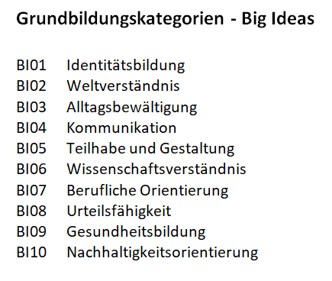

Slide 26
